Slide 1
異常気象時通行規制区間及び
規制基準の見直し検討について
～規制発令の解除基準の見直し～
平成28年度第1回 大阪府都市基盤施設維持管理技術審議会

Slide 2
１．はじめに
２．検討概要
３．モニタリング内容の検討
４．今後の進め方
５．まとめ

Slide 3
１．はじめに
１）現在における運用
平成27年10月1日（大阪府）
異常気象時における通行規制の運用について（通知）
１．異常気象時における道路通行規制実施要領第８条で規定する通行規制の「規制基準に基づき所長が行うも
のとする。」の補足事項は以下①②のとおりとする。
① 規制開始は、降り始め（時間雨量３㎜以上の降雨量を観測したとき）からの降雨量の累計（連続雨
量）が規制基準に達したとき。
② 原則として、連続雨量は時間雨量２㎜以下が６時間連続した場合には、その時点で０㎜リセットとす
る。
２．異常気象時における道路通行規制実施要領第14条で規定する通行規制の解除について、以下の①～③を満
たした場合は通行規制を解除するものとする。
① 当該通行規制区間（以下「当該区間」という。）において、以下の２項目を満足していること。
・大阪府土砂災害の防災情報において、当該区間の規制対象としている雨量観測所の「雨量観測所危険
度判定状況」が、現在及び３時間後の予測で「土砂災害の発生危険ゾーン」の危険度に到達していな
いこと。
・気象庁の「土砂災害警戒判定メッシュ情報」において、当該区間の規制の原因となる危険箇所が含ま
れるメッシュが実況、予想で土砂災害警戒情報の基準に到達していないこと。
② 時間雨量２㎜以下が３時間連続し、その後３時間、大阪府土砂災害の防災情報の当該区間の規制対象
としている雨量観測所の時間雨量２㎜以下が続くと予想されていること。
③ 当該区間の全区間をパトロールし、安全に通行できることが確認できたこと。

Slide 4
１．はじめに
２）降雨と規制の関係
降雨と地質・地形特性の関係（雨量と雨水浸透挙動）
降雨と災害発生履歴の関係（雨量と災害発生時間）
規制を解除する条件は、斜面崩壊の発生確率が極めて低くなった時点として設定される必要がある。

Slide 5
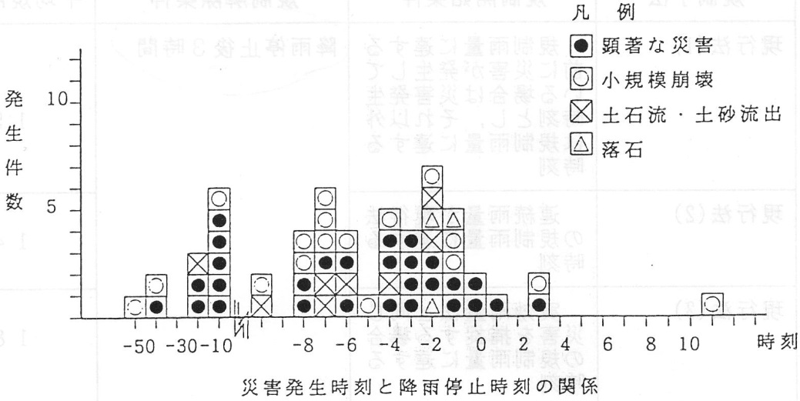
１．はじめに
３）解除基準設定の考え方
建設省（現 国土交通省）によって調査された災害発生時刻と降雨停止時刻の関係では、一部の事例を除くほぼ全ての災害が、降雨停止以前に発生。
このデータから解除基準の目安として「降雨停止後3時間」が示された。
実効雨量法の手引き，道路保全技術センター，1994年3月，p.20

Slide 6
２．検討概要
1）検討フロー
①降雨指標の整理
②災害履歴の整理
現在、整理中
③降雨停止時間等と災害の関係整理
～解除基準の設定方法の検討～
④モニタリングによる確認
今回、報告
⑤規制発令の解除基準の設定

Slide 7
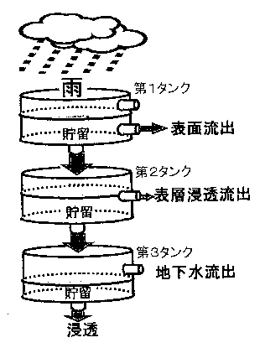
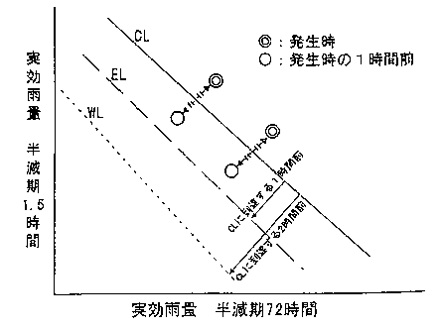
２．検討概要
２）①降雨指標の整理
災害発生と降雨履歴を検討するため，平成6年～平成27年までの降雨データを用いて各降雨指標による雨量を算出する
降雨指標 | 概要 | 指標情報の入手方法
時間雨量，ｎ時間雨量 | 任意の時間を基準としてｎ時間前までの１時間雨量の合計値 時間雨量は、実務的に扱いやすい Ｎ時間雨量算出には、合計値を算出するためプログラムが必要 | 時間雨量：大阪府降雨観測所、気象庁
実効雨量 | n時間前までの1時間雨量に時間の経過とともに小さくなる重みを乗じて足し合わせる方法 便宜的に地盤内に浸透した雨量を算出 実効雨量を算出するためプログラムが必要 | 条件を設定し、プログラムによる算出
土壌雨量指数 （タンクモデル） | 仮想的な孔のあいたタンクを想定。上から降雨を入れるとタンクの水位が上昇し、同時にタンクの孔からも水が流出する。 そのため降雨強度の変化に伴い、タンクの 水位は非線形的な複雑な変動をする。 仮想的な地下水位や流量を表現 土壌雨量指数を算出するためプログラムが必要 ※規制区間近傍に気象庁観測所があれば情報入手可能 | 土壌雨量指数は気象庁が 公表しているが、 気象庁観測網のみであり 限定的
スネーク曲線雨量 | 長短２種類の半減期の実効降雨をそれぞれx，y座標としてグラフ上に表現した曲線。 降雨の継続により、スネーク曲線がＣＬ（土砂災害発生危険基準線）を超えると、災害の可能性が高いと判断 スネーク曲線雨量を算出するためプログラムが必要 | 条件を設定し、プログラムによる算出

Slide 8
２．検討概要
３）②災害履歴の整理
降雨特性と災害履歴の関係を分析するにあたり
災害発生位置、発生時刻、地質区分、災害内容情報を整理する

Slide 9
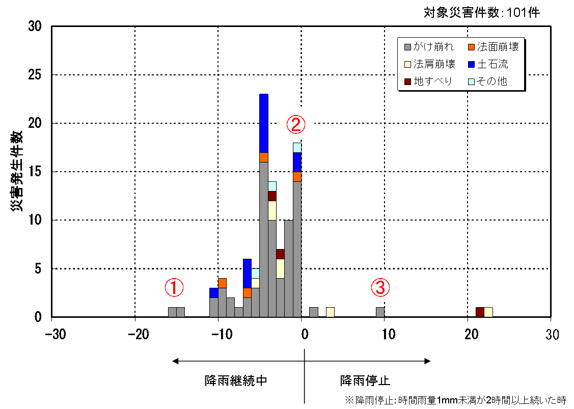
２．検討概要
４）③降雨停止時間等と災害の関係整理
■規制発令の解除基準の設定方法の検討
～降雨指標、災害履歴、地質区分の関係を分析～
〇時間雨量 ： 降雨停止時間と災害履歴の関係を整理
〇連続雨量 ： 実効雨量、土壌雨量指数等では、まず時間雨量で降雨停止時間の各雨量指数（停止雨量）を算出。降雨停止時間からの各雨量指数と災害発生時刻の関係を整理
※降雨停止後発生する災害と降雨停止時間の関係を整理する必要
〇解除基準 ： 各雨量指数と降雨停止後の災害発生頻度等を考慮しながら設定
⇒モニタリングにより降雨等の要因と災害を関連付ける
実効雨量など
時間雨量
地質毎に検討
R(mm)
時間雨量による
降雨停止時間
被災
Number
降雨指標による雨量
下限値
被災
（一例）下限値を決めて，その下限値以下で解除
T

Slide 10
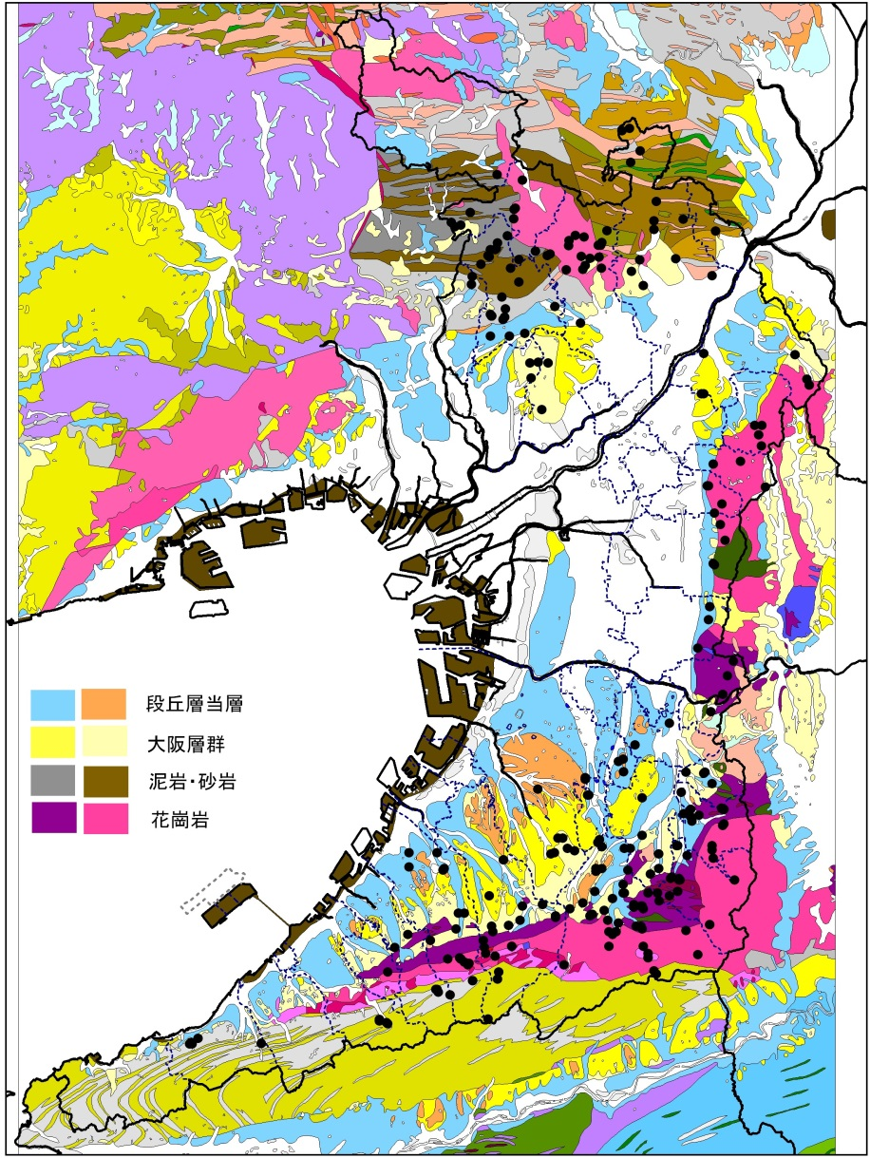
３．モニタリング内容の検討
１）④モニタリング概要
目的：
降雨停止時間以降における土壌の水分量のモニタリングを実施。
地質条件や地域の降雨特性による解除時間（ルール）の見直しを検討する
モニタリング項目：
モニタリング箇所：
比較的過去の被害が多く、地質による差を比較するために以下の２地点とする
・泥岩・砂岩系（丹波層群）（北摂地域）
・花崗岩系（金剛和泉又は北河内地域）
北摂地域
項 目 | 測 定
降水量 | 雨 量
温 度 | 土中温度
雨水浸透挙動 | 土中水分
北河内地域
● 斜面災害発生地点
金剛和泉地域

Slide 11
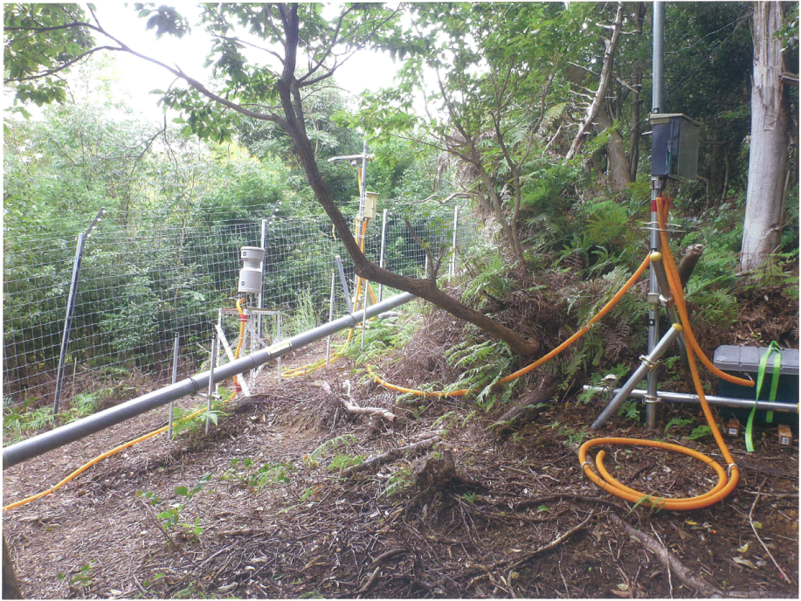

３．モニタリング内容の検討
２）計測システムの概略
斜面の安定性に密接な関係があると考えられる土中水分(土壌水分量)および土中温度の挙動に注目し、観測された降雨に対する土中水挙動の応答性を検討する。
代表的な２地点でモニタリングを実施し、地質による差を比較検討する。
土中水分
＋温度
ﾃﾞｰﾀﾛｶﾞｰ
ﾕﾆｯﾄ
土中水分
＋温度
転倒ます式
雨量計
計測状況の例

Slide 12
３．モニタリング内容の検討
３）計測内容および仕様
計測項目 | 内容 | センサー仕様 | 計測頻度等 | 設置仕様
土中水分 | 土壌水分量の変動を計測 | 体積含水率(VWC)の測定： 精度：±3% 分解能：0.1%VWC 動作環境：0～50℃ | ﾃﾞｰﾀ取得ｲﾝﾀｰﾊﾞﾙ： 平常時10分に１回 降雨時 1分に1回 ｲﾝﾀｰﾈｯﾄを通じたﾃﾞｰﾀ収録： 60分に１回 | 2～3地点 (6箇所)程度 設置深度 （GL-0.15m～-0.7m)
土中温度 | 土中温度の変動を計測 | ｾﾝｻｰ熱電対
降水量 | 降雨の変化を測定 | 加速度計測対応型 転倒枡式雨量計 | ﾘｱﾙﾀｲﾑ計測 ： 枡が転倒時刻(一転 0.5mm) を収録 ｲﾝﾀｰﾈｯﾄを通じたﾃﾞｰﾀ収録 ： 60分に１回

Slide 13
３．モニタリング内容の検討
４）試験項目
＜現場作業、（一部、室内作業を含む＞
■簡易動的コーン貫入試験 ⇒土層構成区分,強度定数の推定
（Nd値、換算N値） ■現場密度試験（JIS A1214砂置換法による密度試験）
又は「土壌採取用円筒」にて採取 ⇒現場での土の（初期）状態把握
＜室内作業＞
※現地より質量60kg程度を試料採取行う。
■土粒子の密度試験
■含水比試験 ⇒土の基本的特性の把握、
■粒度試験 透水係数等の推定
■液性限界・塑性限界試験
■突固めによる締固め試験 ⇒締固め特性の把握、締まり具合の判定
■土の保水量試験 ⇒不飽和状態の土の水分特性
■三軸圧縮試験 ⇒強度定数の把握

Slide 14
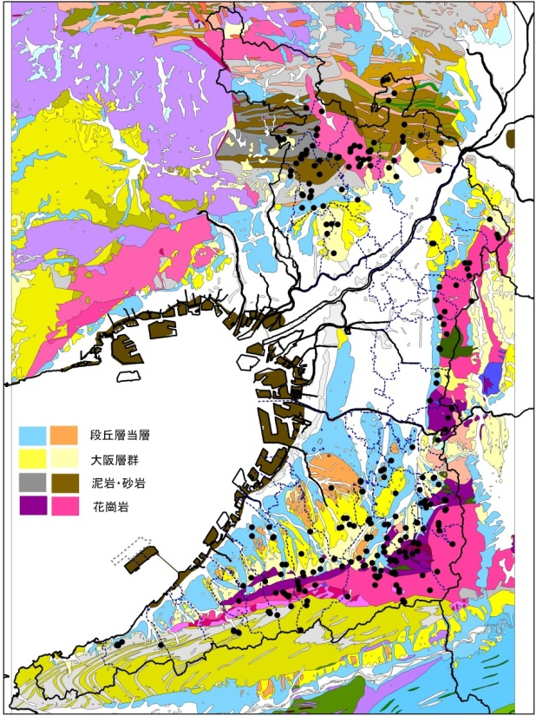
３．モニタリング内容の検討
５）モニタリング箇所
■モニタリング候補箇所
〇大阪府の異常気象時通行規制区間のうち、代表的な地質のうち、
泥岩・砂岩系 ・・・ 北摂地域 から選定
花崗岩系 ・・・ 金剛和泉 または 北河内地域 から選定
〇計測箇所は、異常気象時通行規制区間もしくはその近傍で、
使用が可能な土地から選定
北摂地域
枚方亀岡線
〇泥岩・砂岩系 ・・・ 枚方亀岡線 を選定
○花崗岩系 ・・・ 国道168号付近 を選定
国道168号付近
北河内地域
● 斜面災害発生地点

Slide 15
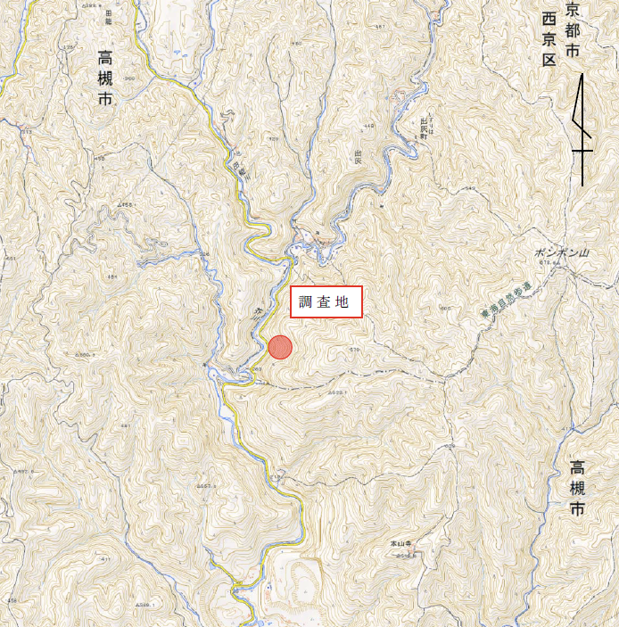
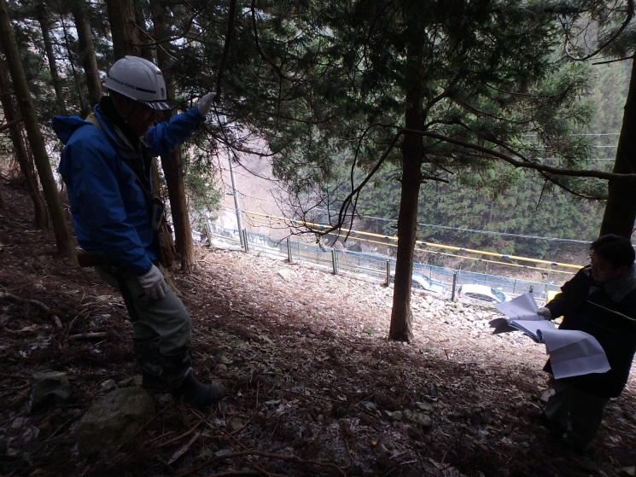
３．モニタリング内容の検討
５）モニタリング箇所
■モニタリング候補箇所１
〇枚方亀岡線
丹波帯の頁岩が分布する地域で、斜面の岩が風化・崩落し堆積した崖錐が形成されている。降雨時に表層すべりが懸念されることから、降雨時挙動調査の候補地として選定。
位置図
・測定箇所
・規制区間
が分かるように

Slide 16
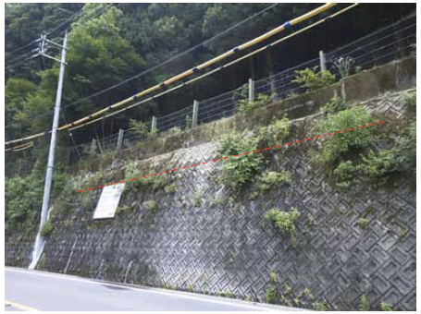
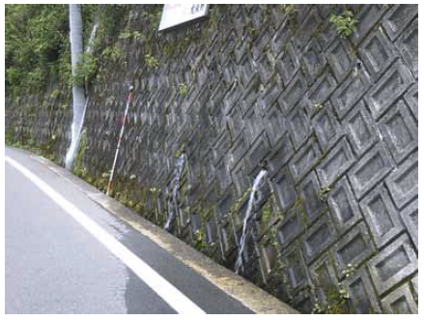
３．モニタリング内容の検討
５）モニタリング箇所
■モニタリング候補箇所１
〇枚方亀岡線
当該箇所では、斜面ブロック積擁壁の上部に延長約18mにわたって水平クラックが入っており、その上部のブロック積擁壁が山側へ傾倒している。
変状区間のブロック積擁壁下部では、3 ヶ所の水抜き孔から比較的多量の湧水が見られるが、擁壁下部にははらみ出しは見られず、背後の地下水による水圧が擁壁水平クラックの要因になっているようには見受けられない。

Slide 17
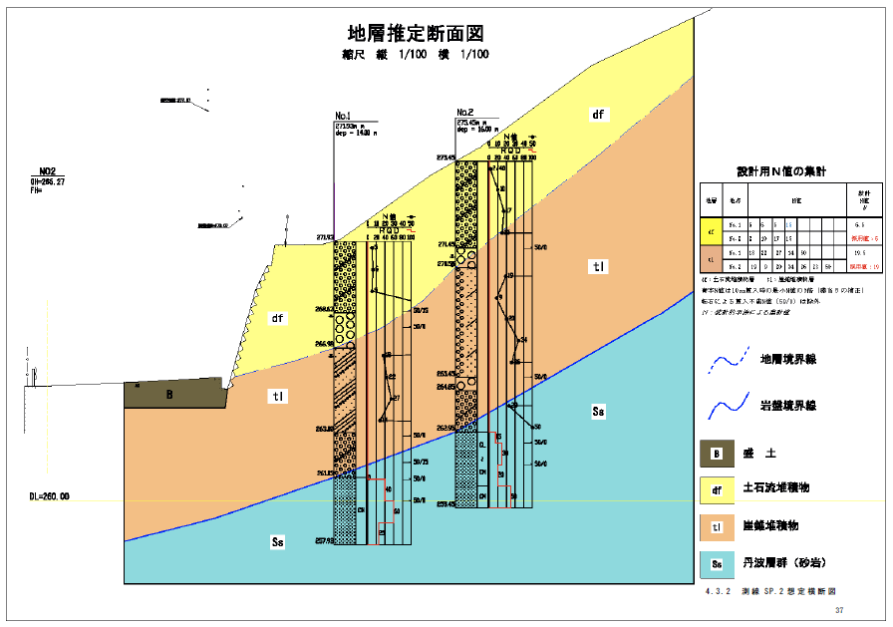
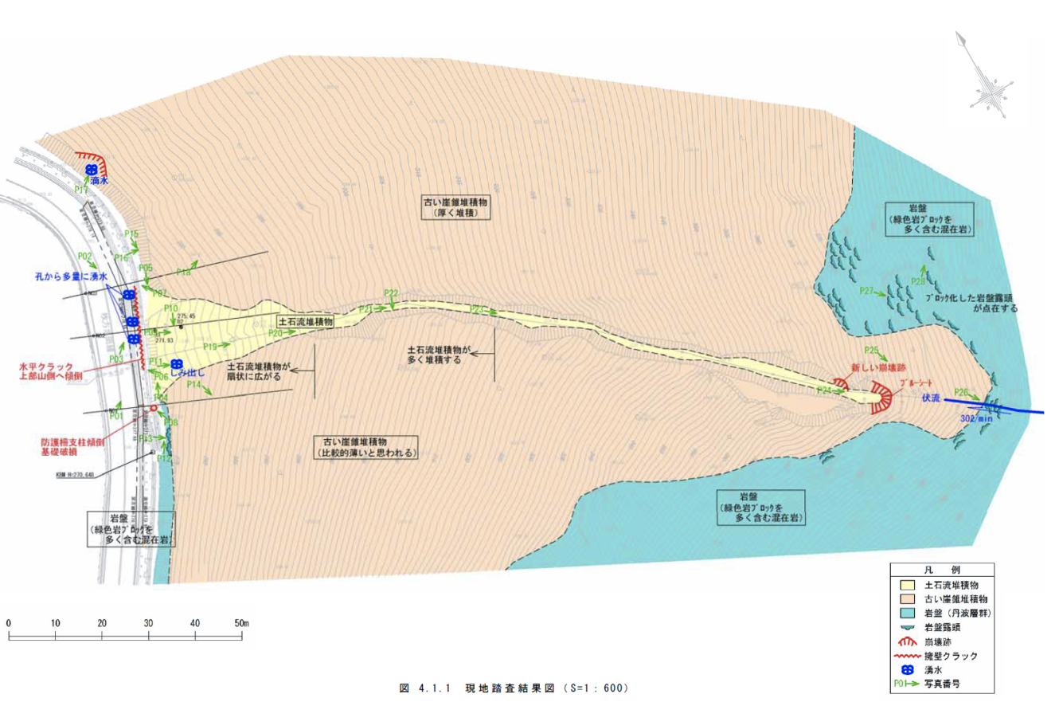
３．モニタリング内容の検討
５）モニタリング箇所
■モニタリング候補箇所１
〇枚方亀岡線

Slide 18
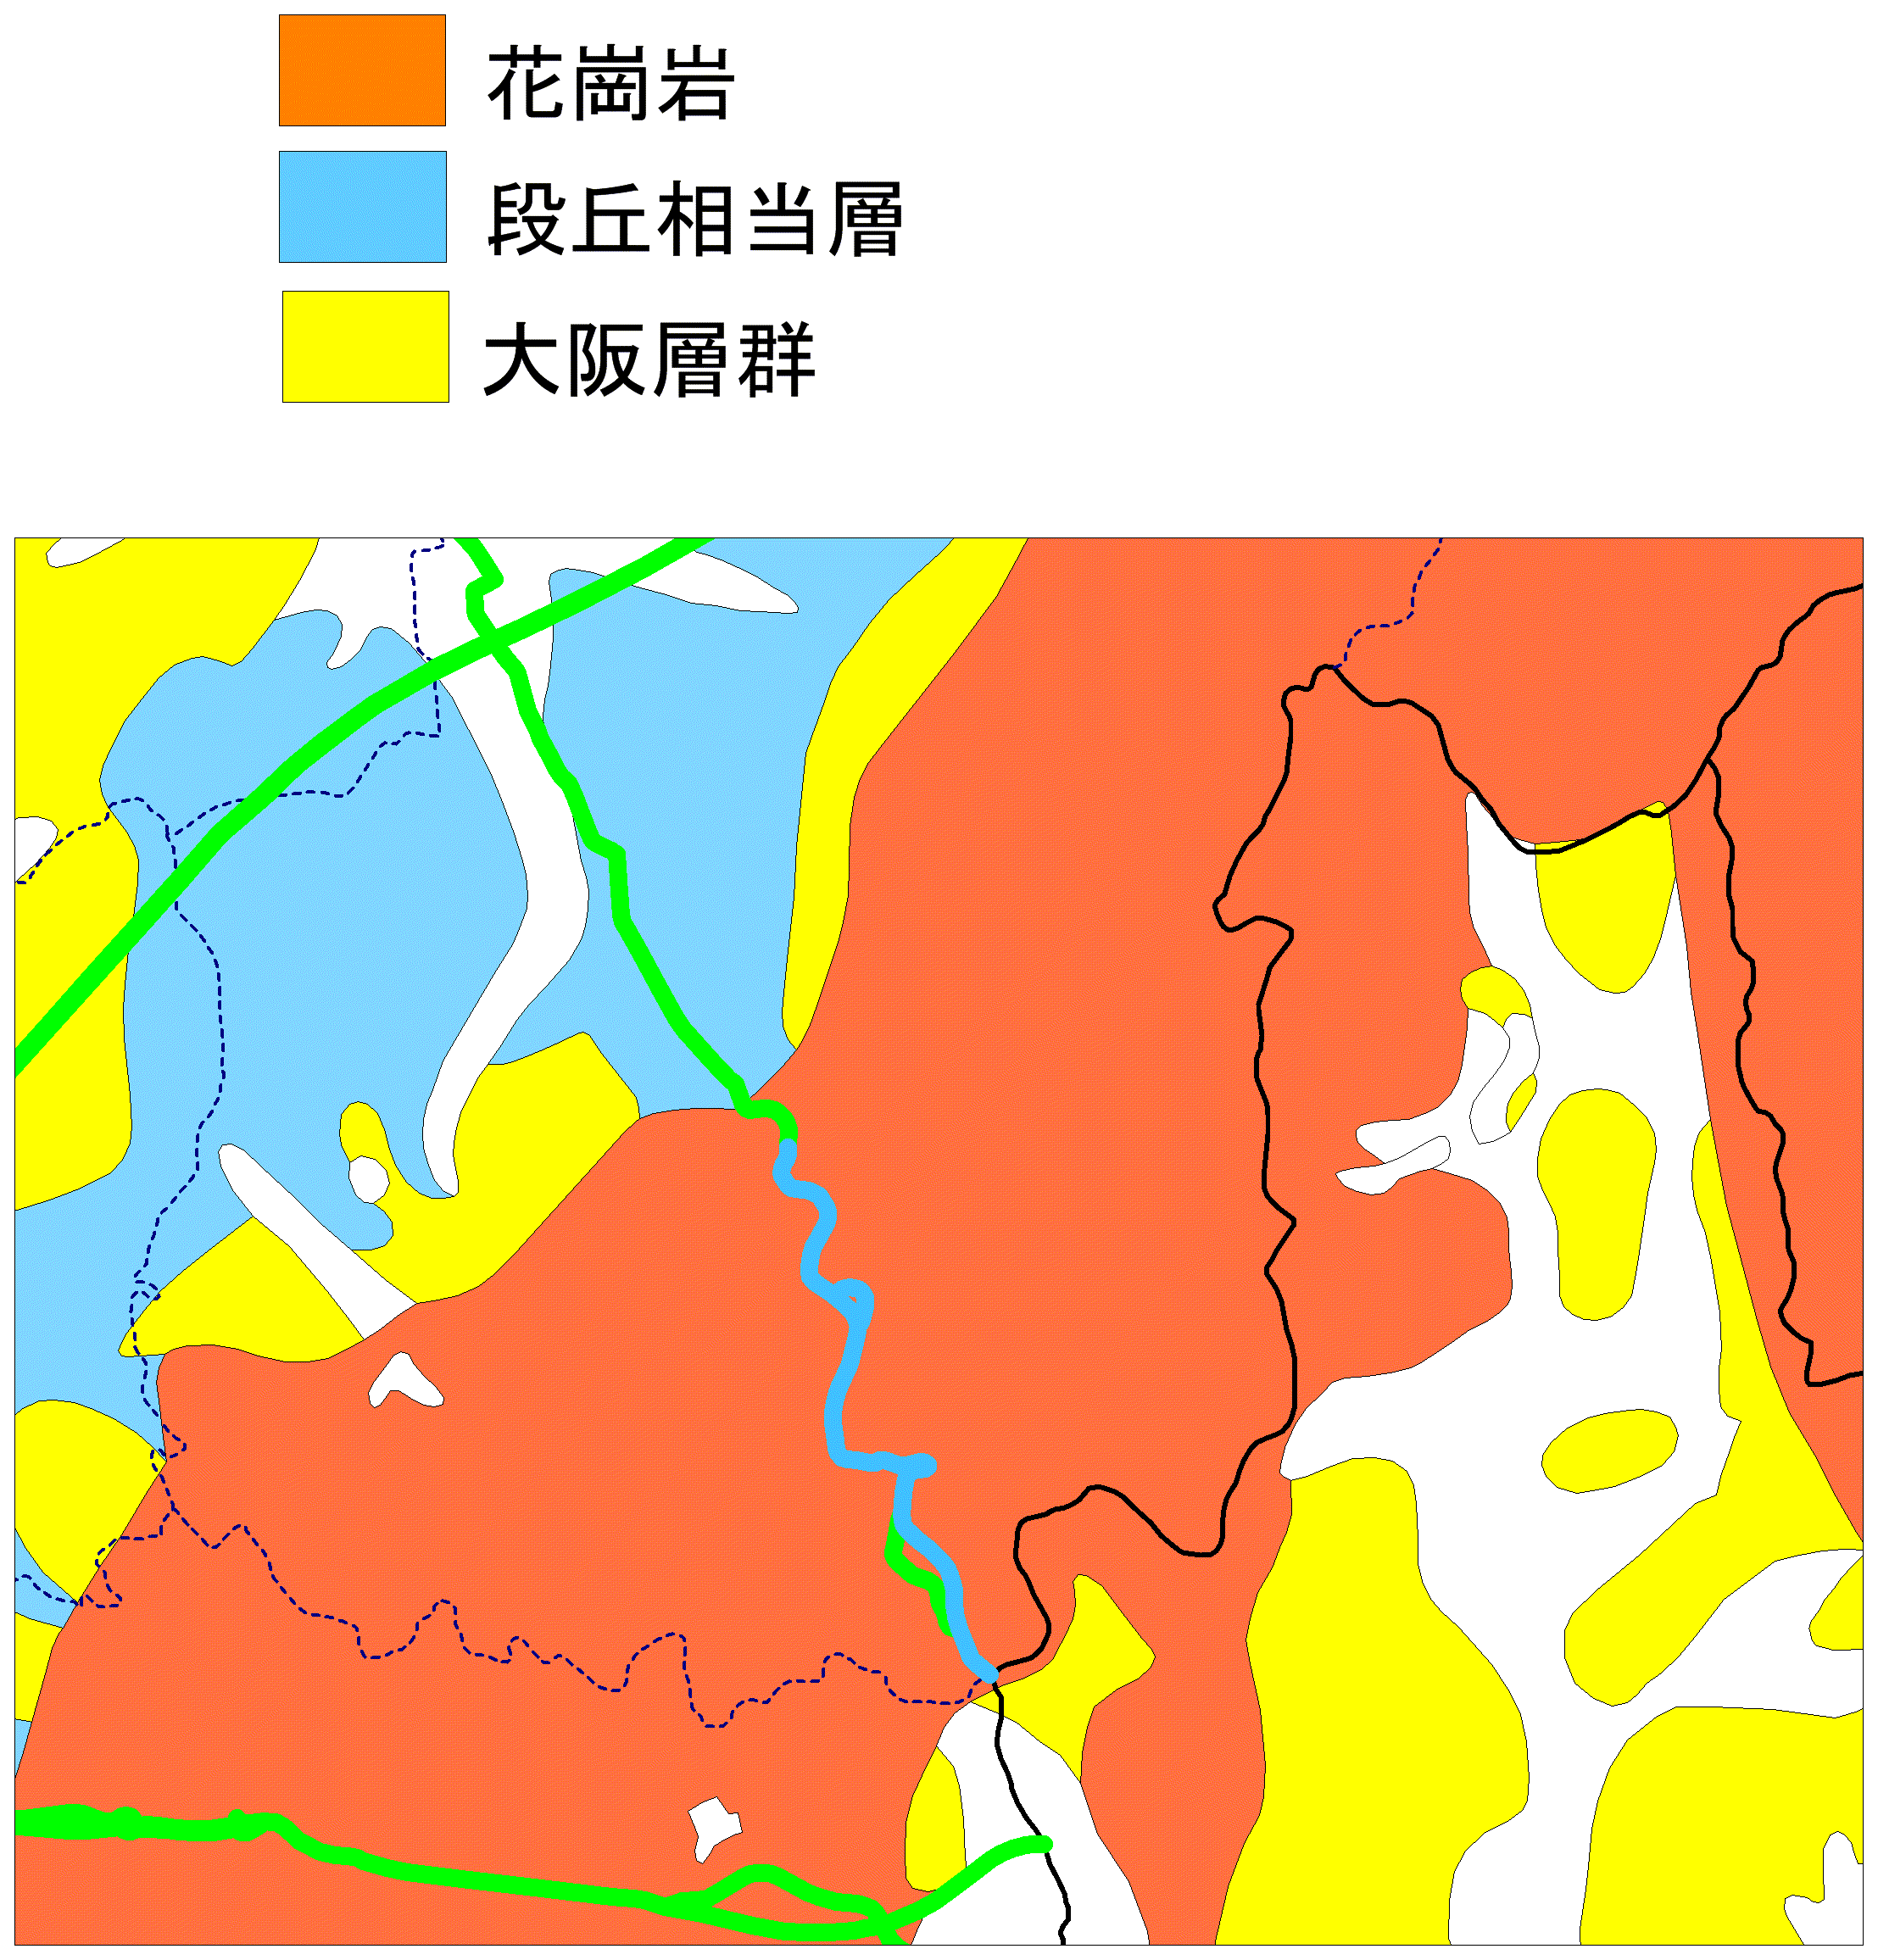
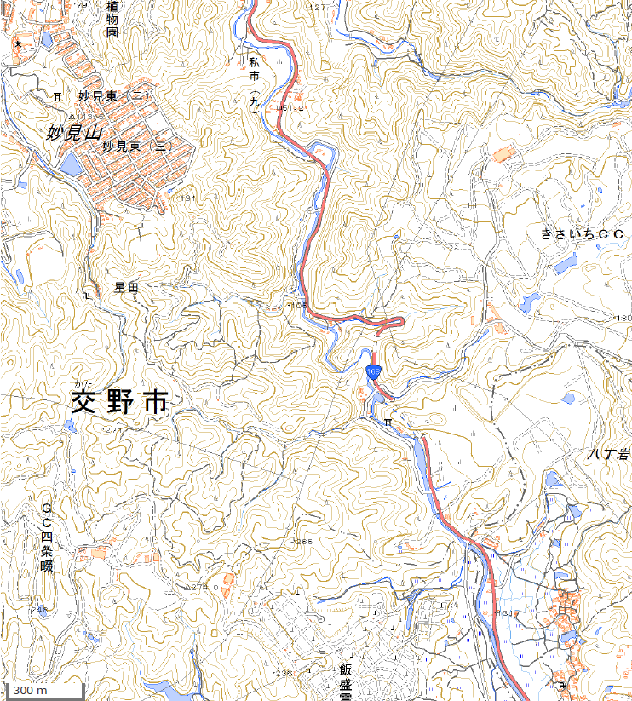
３．モニタリング内容の検討
５）モニタリング箇所
■モニタリング候補箇所２
〇国道168号
異常気象時通行規制区間に隣接する、府が調査可能な箇所として、
ほしだ園地内を選定。
調査箇所の地質は、
花崗岩
R168
R168
調査地
(ほしだ園地内）
調査地

Slide 19
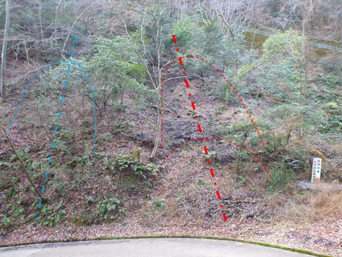
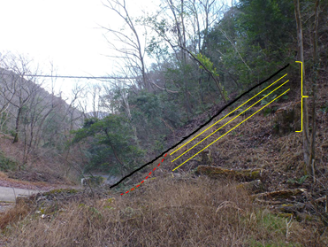
３．モニタリング内容の検討
５）モニタリング箇所
■モニタリング候補箇所２
〇国道168号
花崗岩域の特徴である花崗岩基盤とその上位の風化帯、さらに二次堆積物のマサ土が形成されている。降雨の地中への浸透が期待できる上に周囲に表層すべりの履歴があり、降雨時挙動調査の候補地として選定。

Slide 20
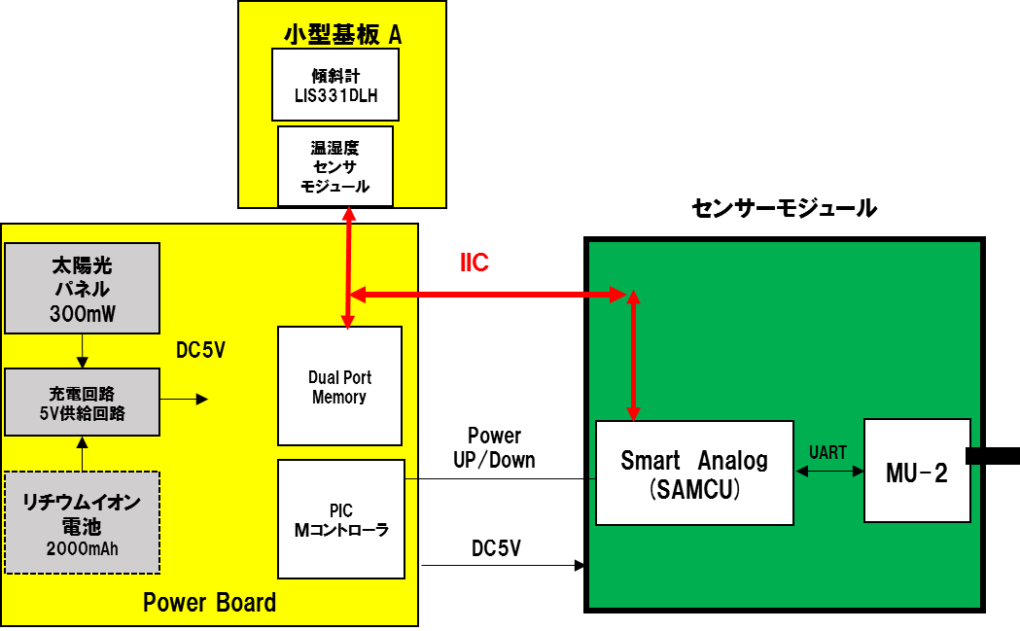
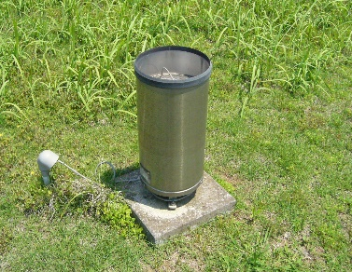
３．モニタリング内容の検討
６）計測およびデータ収録（イメージ）
計器埋設深度は、地盤の硬軟、風化層や崩壊土等の層厚を確認したうえで決定。
データロガー
ユニット
データ監視用PC
無線通信
による計測
SOI
(BASE)
PC
（リアルタイム
モニタリング）
15
cm
地中温度+土中水分
40cm
計測コントローラ（現場）
地中
（枚方亀岡線）2～3系統のセンサを斜面に埋込む
MU-2
(特小無線
モジュール)
SOI BOX
3G/LTE
モジュール
（Docomo)
429MHz
UART
クラウド
(インターネット網)
無線通信
による計測
（枚方亀岡線）
データロガー
ユニット
その他
汎用計測機
20
cm
地中温度+土中水分
70cm
地中
（R168付近）2～3系統のセンサを斜面に埋込む
雨量計

Slide 21
４．今後の進め方
１）検討フロー
①降雨指標の整理
②災害履歴の整理
③降雨停止時間等と災害の関係整理
～解除基準の設定方法の検討～
④モニタリングによる確認
⑤規制発令の解除基準の設定

Slide 22
４．今後の進め方
２）スケジュール
 | H29 1月 | ２月 | ３月 | ４月 | ５月 | ６月 | ７月 | ８月 | ９月 | 10月 | 11月 | 12月
①降雨指標の整理
②災害履歴の整理
③降雨停止時間等と災害の関係整理
④モニタリング※
⑤規制発令の解除基準の設定
※計測期間は、平成29年3月27日～10月末までを想定（梅雨時期＋台風期間）

Slide 23
５．まとめ（審議いただきたい事項）
検討概要について
・基本的考え方
・検討フロー
モニタリングについて
・モニタリング内容
・モニタリング場所
今後の進め方について

